Slide 1
G3061: Historická a stratigrafická geologie – 3. cvičení
Biostratigrafie

Slide 2
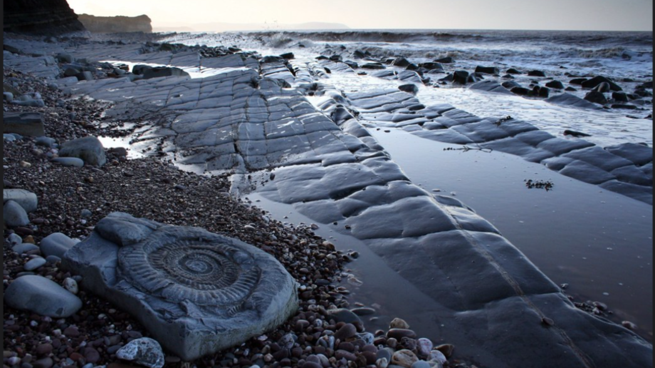
Autor: Iain Harris

Slide 3
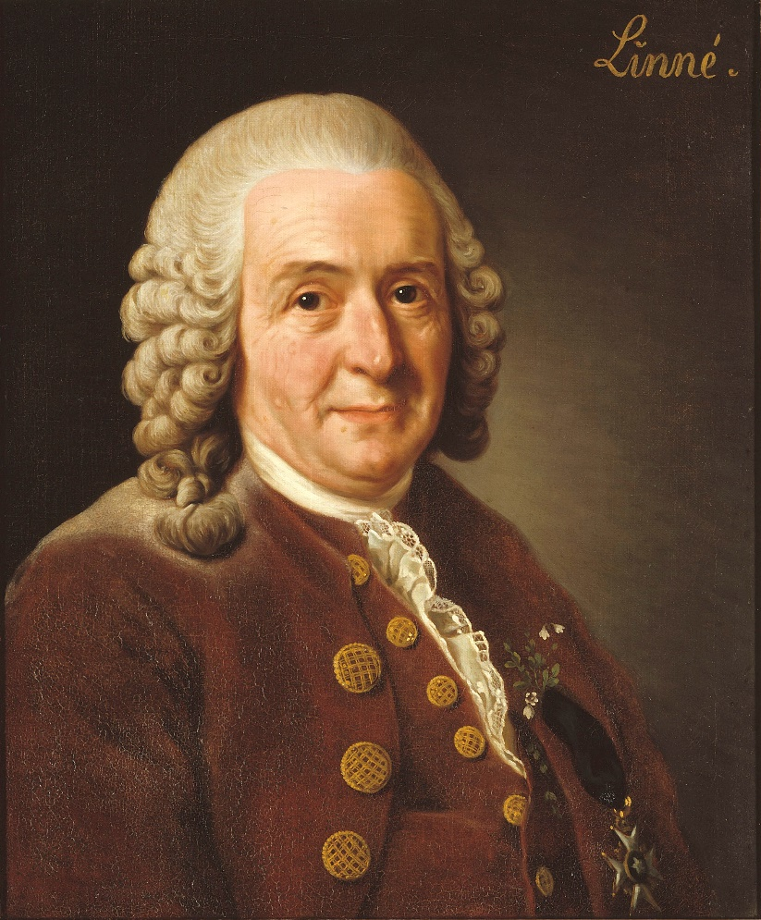
Biologická nomenklatura
Zakladatel: Carl Linné (1707-1778)
Jednotka: taxon (latinský název jako je druh, rod, čeleď, řád, třída, kmen … včetně autorství)
např. Homo sapiens Linnaeus, 1758
(člověk rozumný)

Slide 4
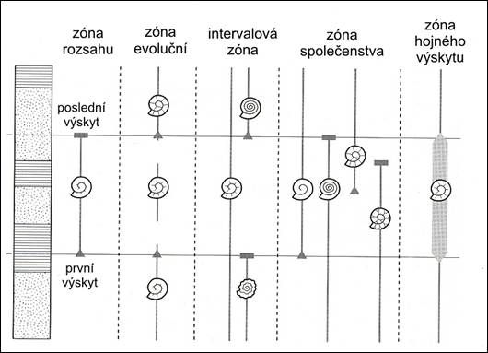
Biostratigrafie
relativní určení stáří podle zastoupení indexových fosilií
biozóny, někdy až subzóny a biohorizonty
biozóna

Slide 5
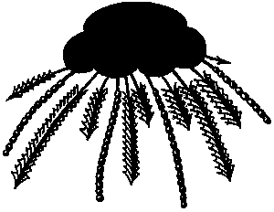
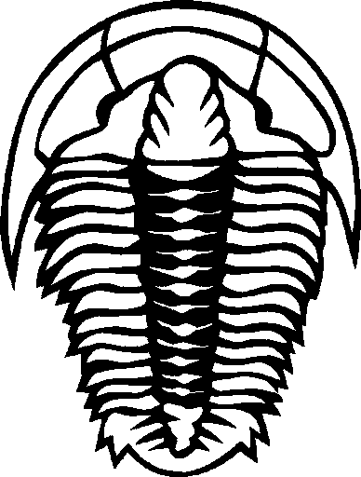
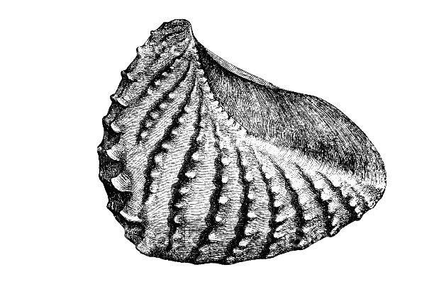
Ideální indexové fosilie
Rychlá evoluce (krátká doba výskytu druhů)
geograficky velmi rozšířené
velmi časté a snadno fosilizující
nízké nároky na typ prostředí
snadno určitelné
Typické indexové fosilie:
trilobiti (paleozoikum)
konodonti (kambrium-trias)
graptoliti (paleozoikum)
amonoidi (devon-křída)
mlži (meso-kenozoikum)
plži (kenozoikum)

Slide 6
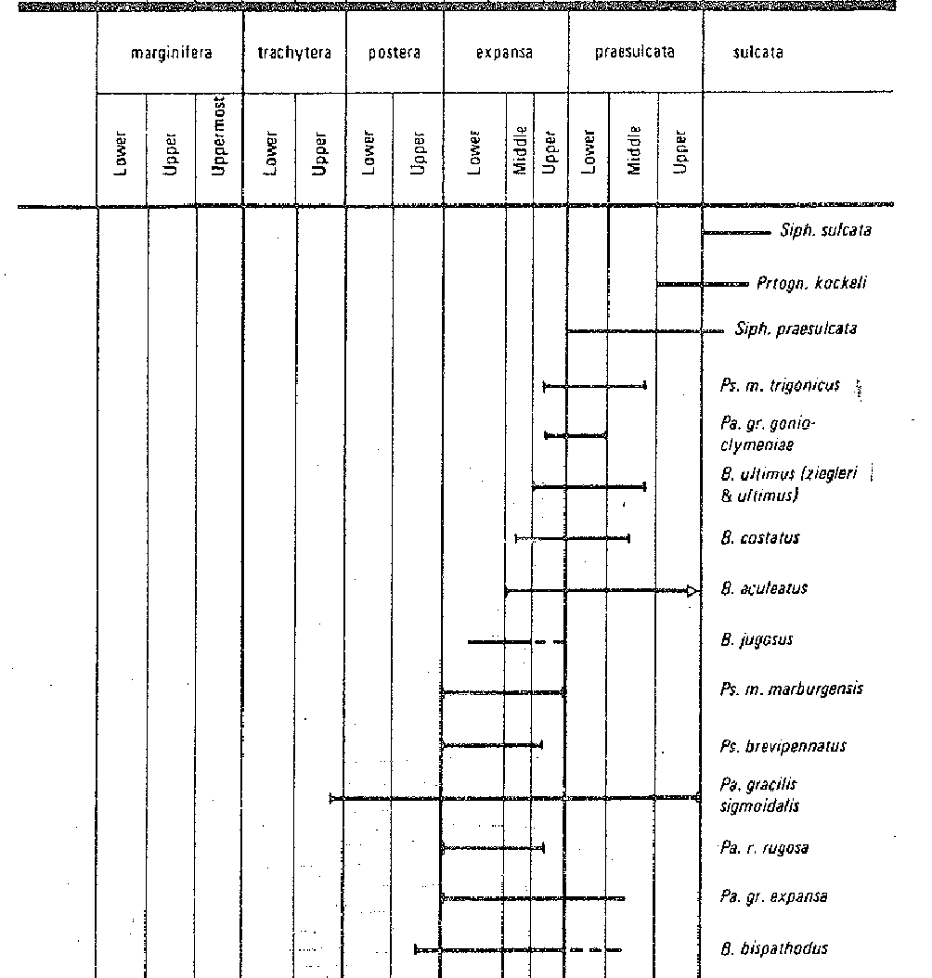
Příklad
výskyt konodontů druhů:
Ps. m. marburgensis
B. aculeatus
B. costatus
Pa. gr. gonio-clymeniae
čas

Slide 7
Příklad
výskyt konodontů druhů:
Ps. m. marburgensis
B. aculeatus
B. costatus
Pa. gr. gonio-clymeniae
Biozóna:
Vyšší část zóny expansa
čas

Slide 8
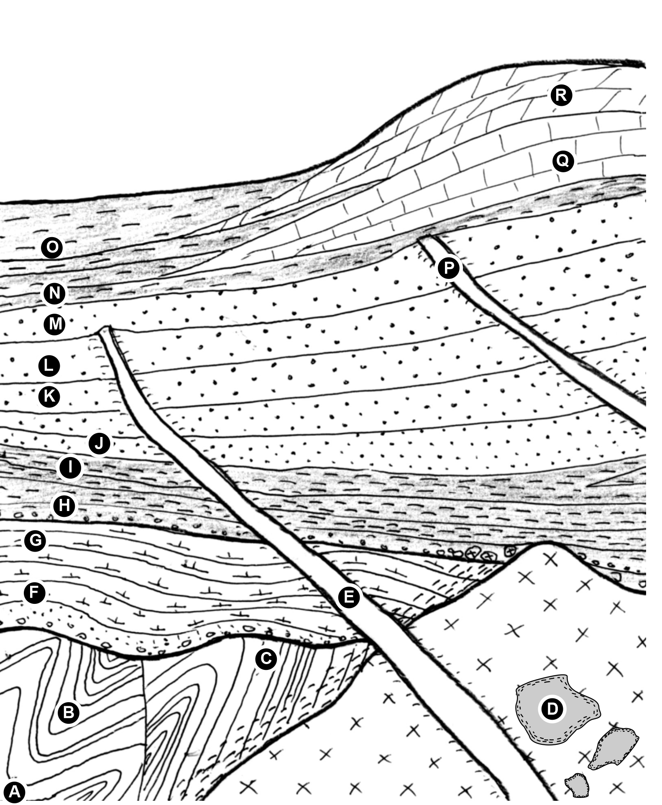
Minulé cvičení – zpětná vazba – souvrství
Nejčastější
5. ROQN
4. MLKJ
3. IH
2. GF
1. BAC
Maximalistická
6. QR
5. NO
4. MLKJ
3. HI
2. GF
1. BAC
Minimalistická?
3. ROQNMLKJ
2. HI
1. GFBAC
Častá chyba
Granitoid a D netvoří souvrství!

Slide 9
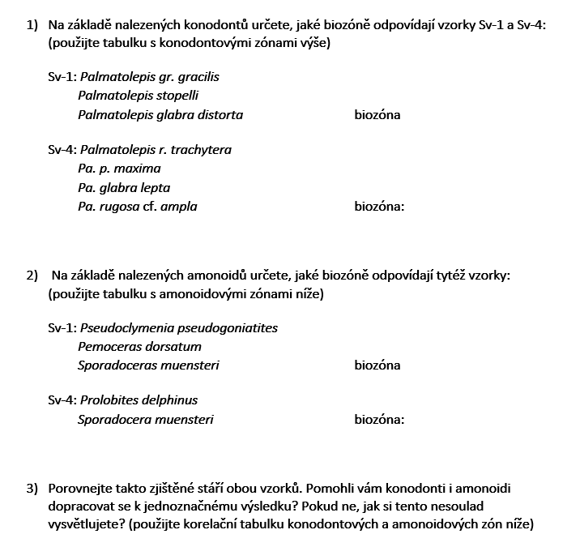
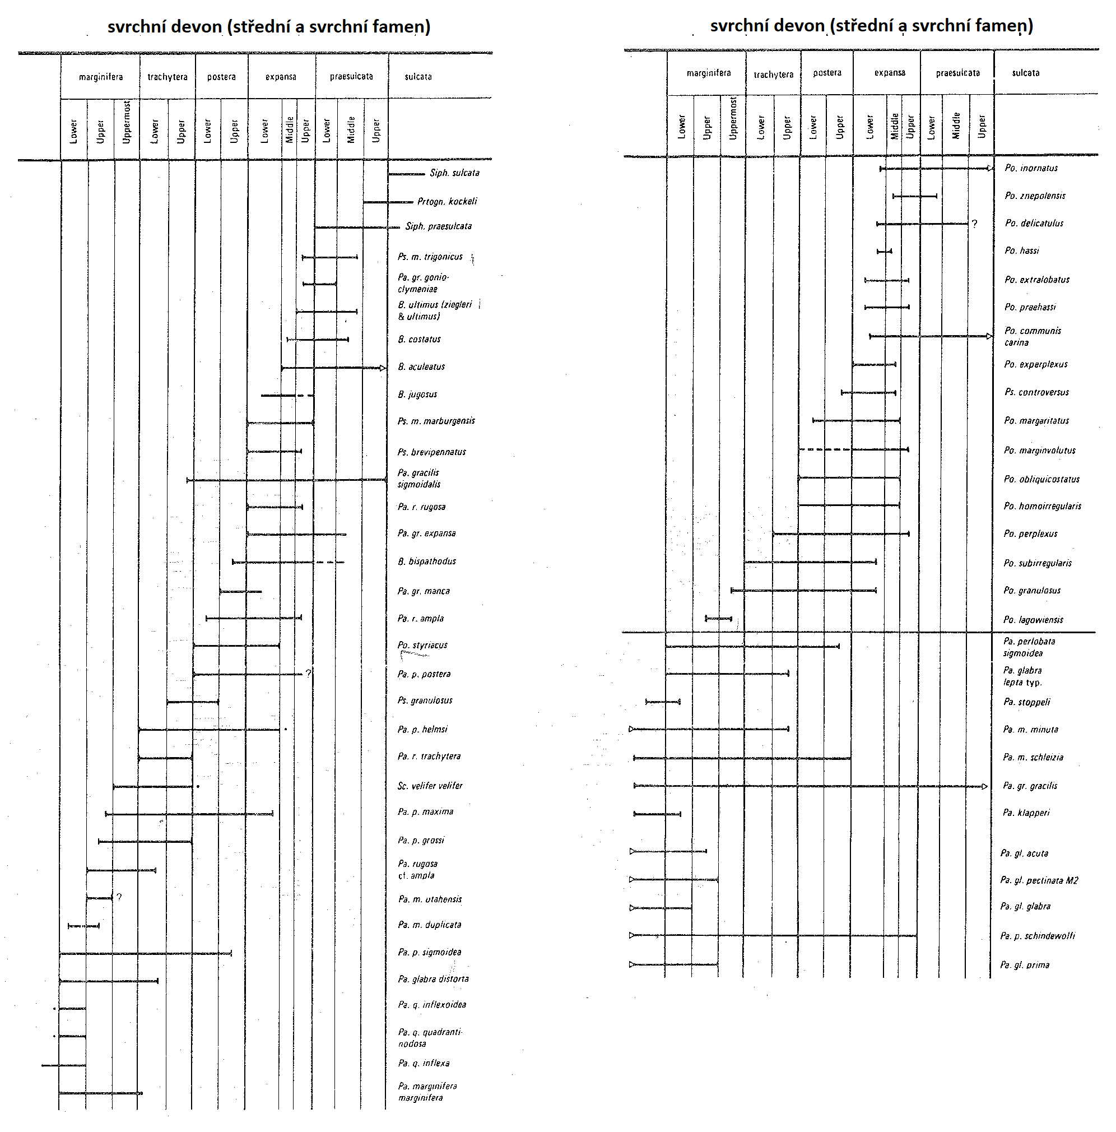
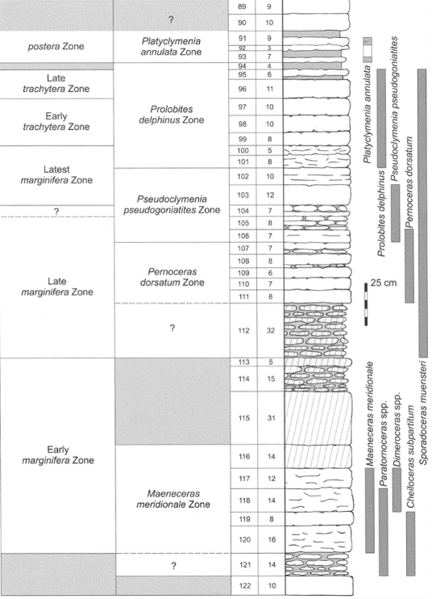
3. cvičení – protokol
Použijete tabulky s konodontovými a amonoidovými zónami

